Slide 1
Початкова школа імені Софії русової ІВАНО-ФРАНКІВСЬКОЇ МІСЬКОЇ РАДИ

Slide 2
Аналіз діяльності закладу освіти за 2018-2019н.р.
АДМІНІСТРАТИВНО – ГОСПОДАРСЬКА РОБОТА
Заклад комунальної власності, фінансується з міського бюджету та благодійних внесків. Матеріальна база задовільна. У 2018р. відкрито додаткову дошкільну групу і укомплектовано ліжками, меблями, обідніми столами та м,яким інвентарем. Проведений капітальний ремонт спортивної зали та придбано нове спортивне обладнання. Укомплектовано два 1-ші класи новими партами, інтерактивними панелями та дидактичними матеріалами. Завдяки конкурсу проектів міського самоврядування та БО Благодійний фонд «Промінчик любові» встановлено спортивно-ігровий майданчик «Маленький замок». Влітку 2019р. відкрито додатковий 1-й клас та створено умови для його функціонування. Проведено реконструкцію 4 класних приміщень, гардеробних кімнат, Завдяки конкурсу проектів міського самоврядування та БО Благодійний фонд «Промінчик любові» встановлено спортивно-ігровий майданчик «Маленький замок».

Slide 3
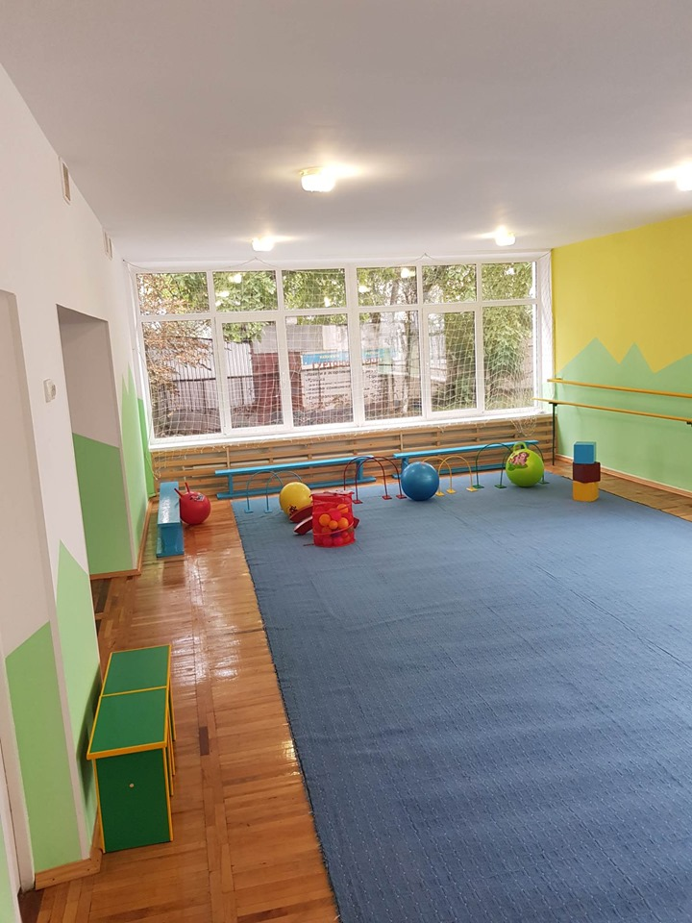
Проведений капітальний ремонт спортивної зали та придбано нове спортивне обладнання.

Slide 4
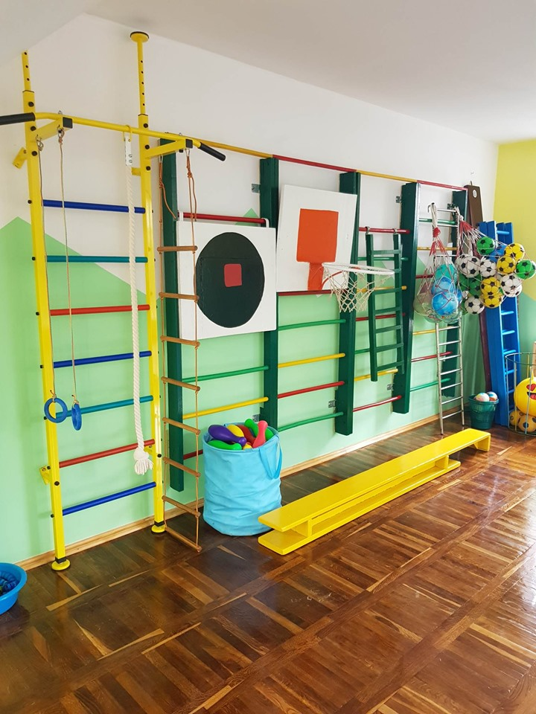

Slide 5
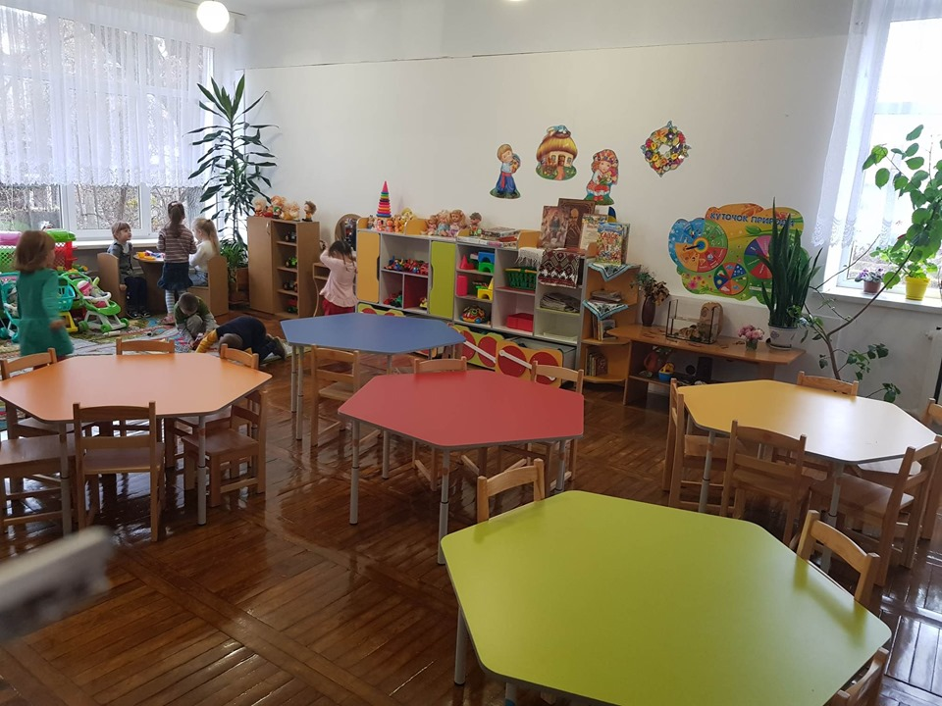
. У 2018р. відкрито додаткову дошкільну групу і укомплектовано ліжками, меблями, обідніми столами та м,яким інвентарем

Slide 6
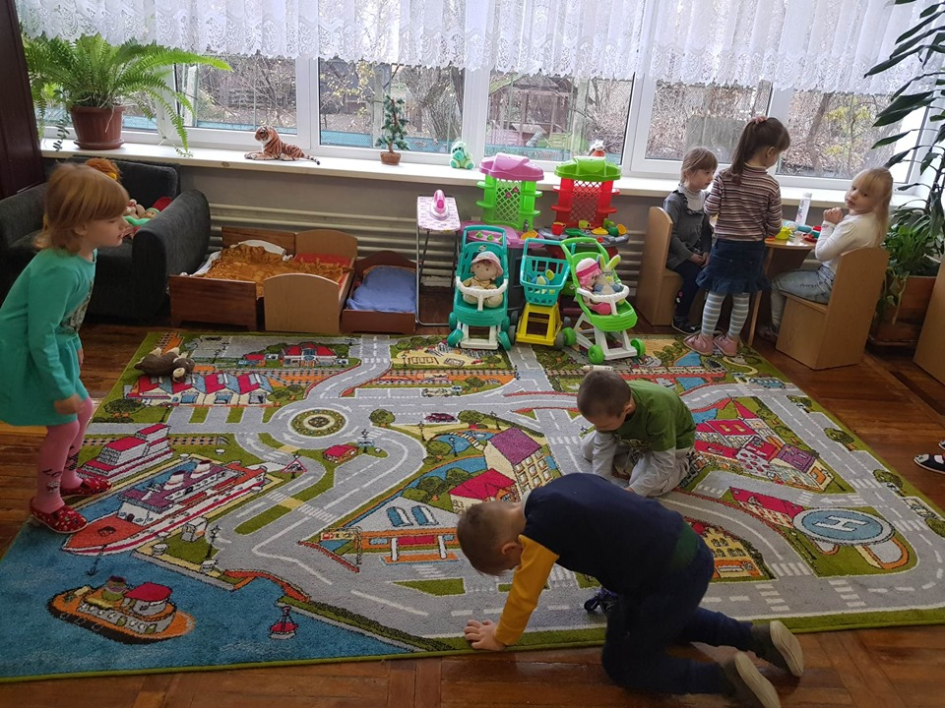

Slide 7
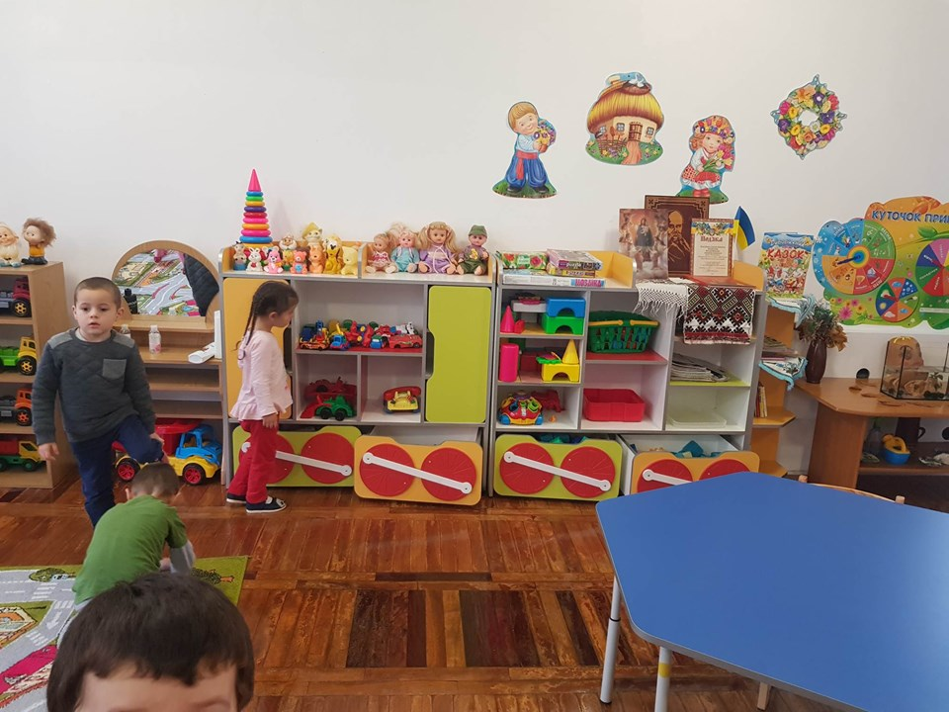

Slide 8
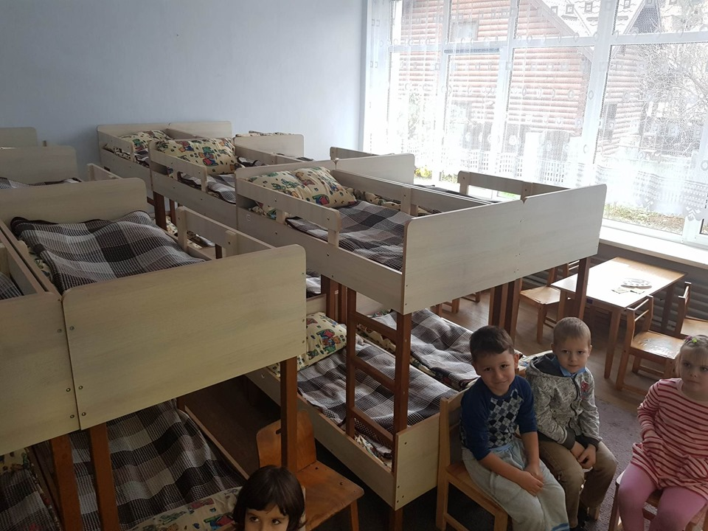

Slide 9
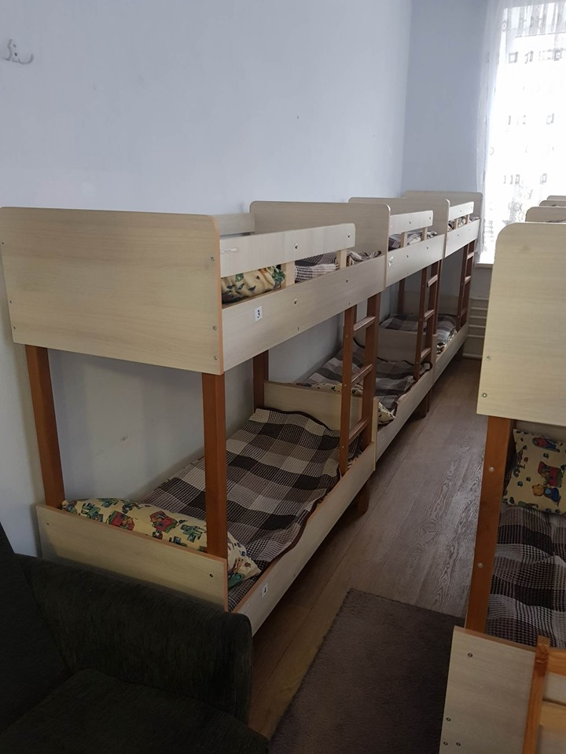

Slide 10
Влітку 2019р. відкрито додатковий 1-й клас, створено умови для його функціонування.

Slide 11
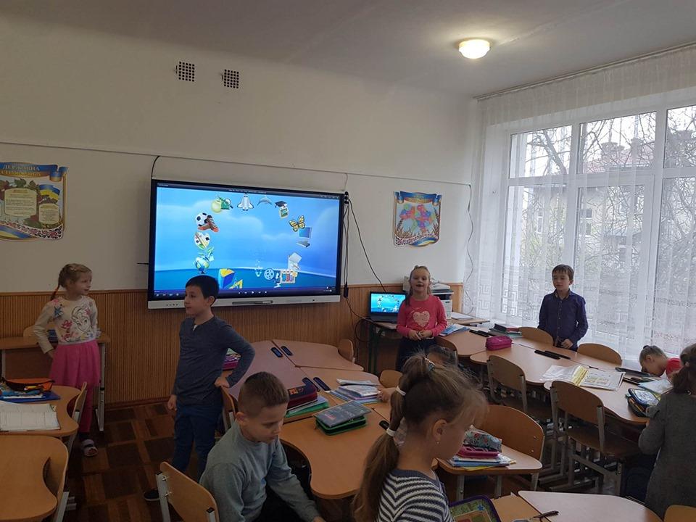

Slide 12
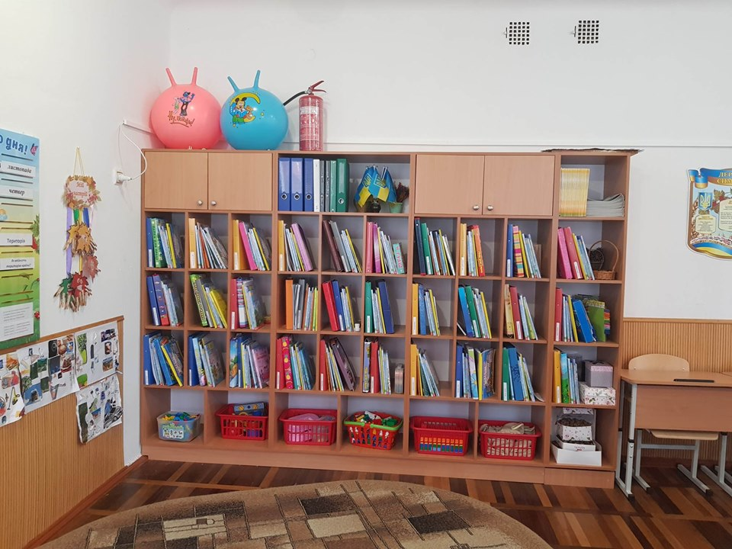

Slide 13
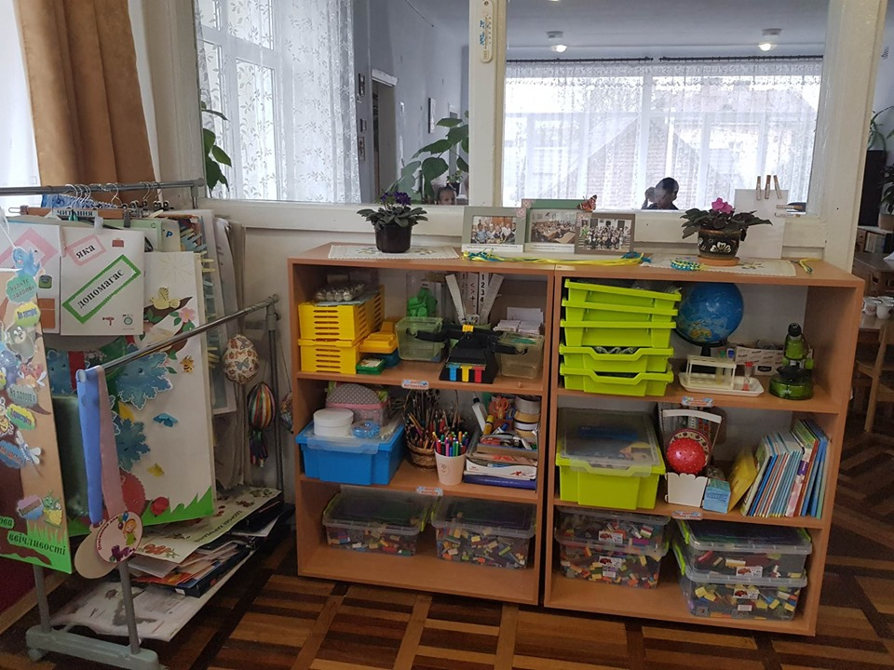

Slide 14
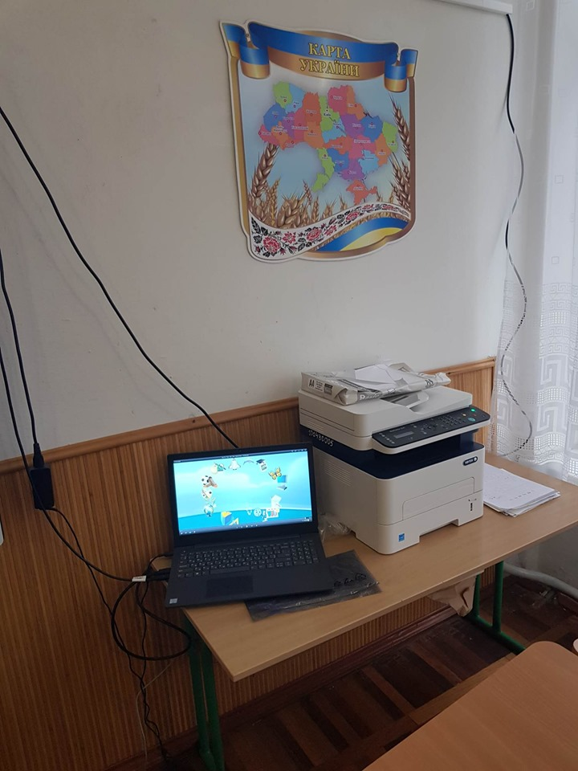

Slide 15
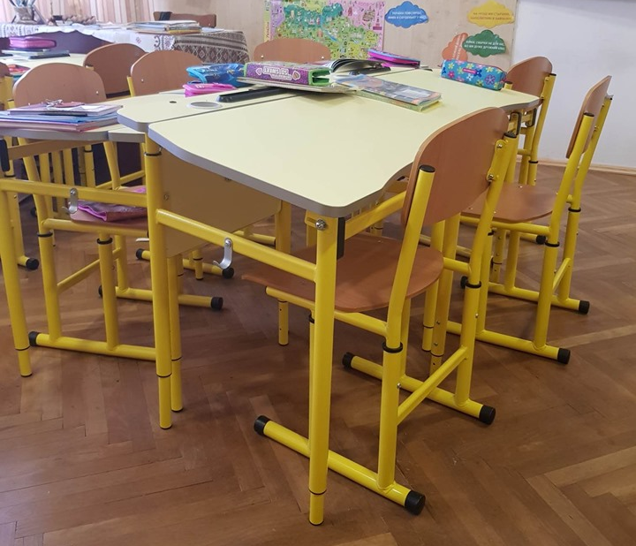

Slide 17
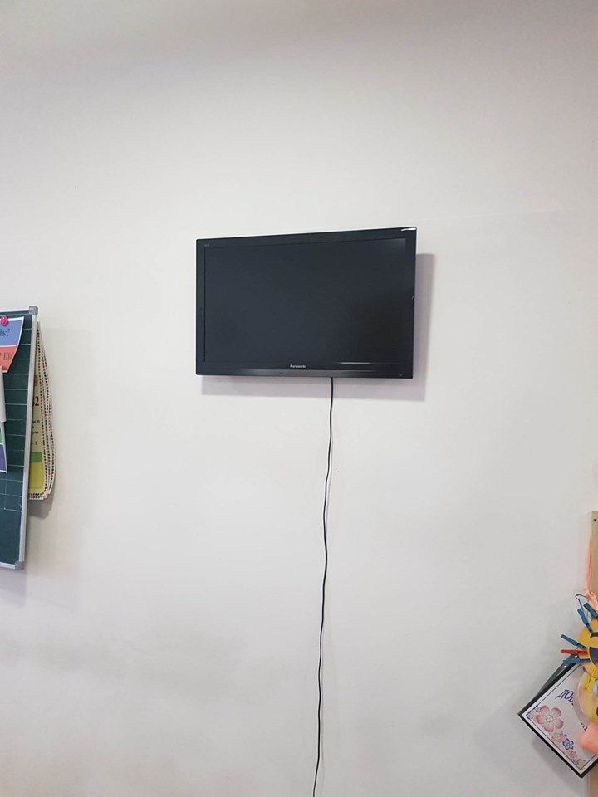

Slide 18
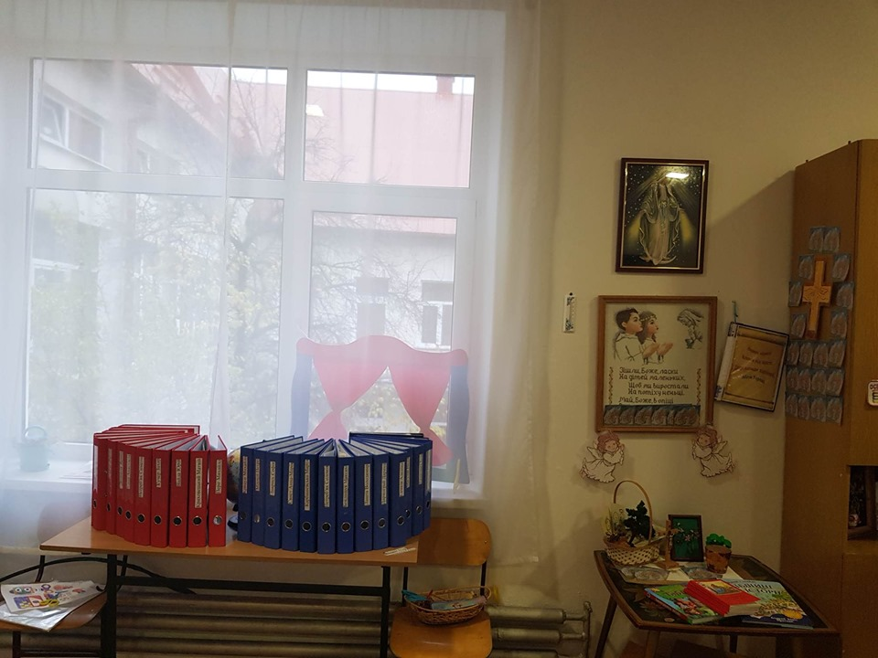

Slide 19
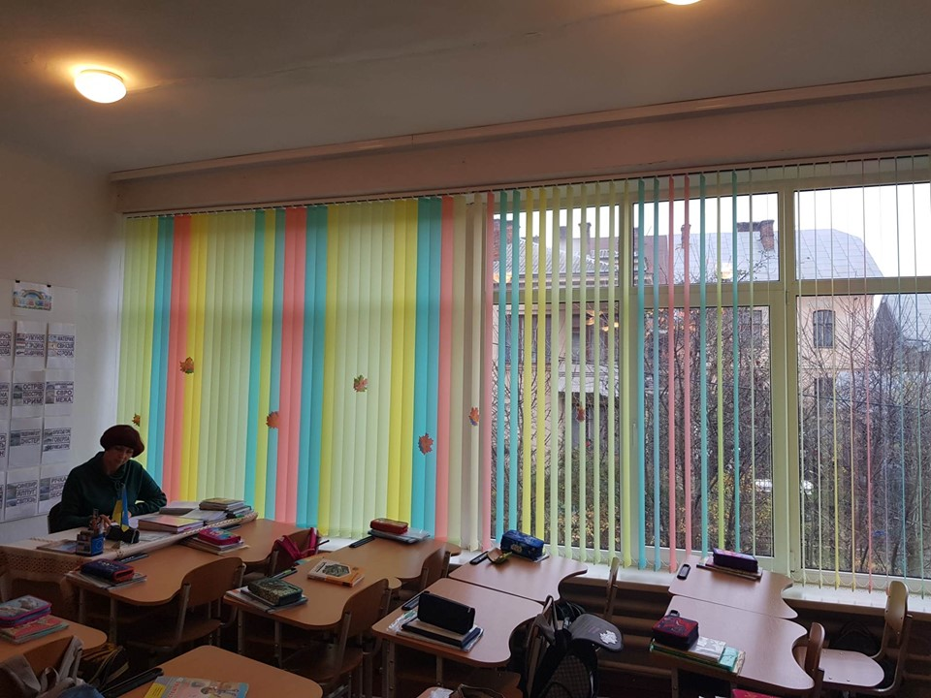

Slide 20
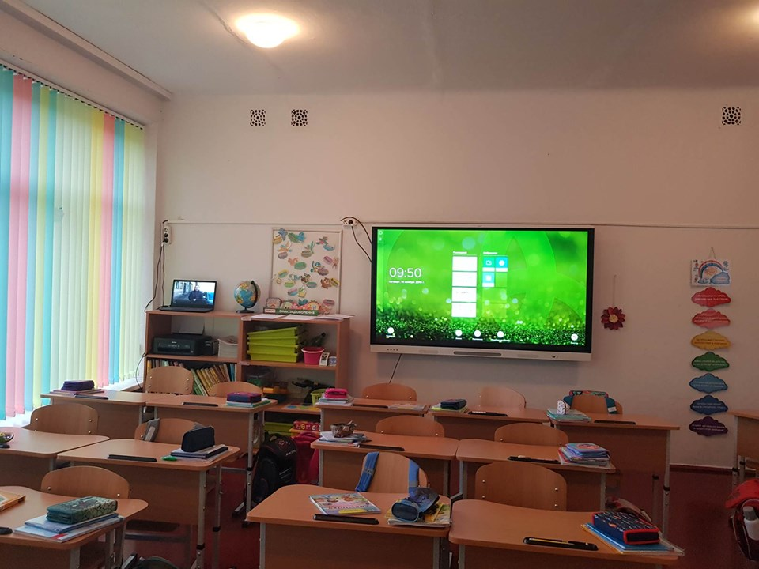

Slide 21
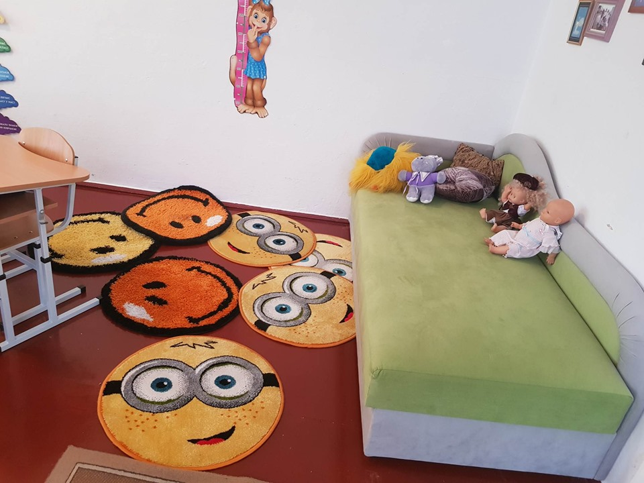

Slide 22
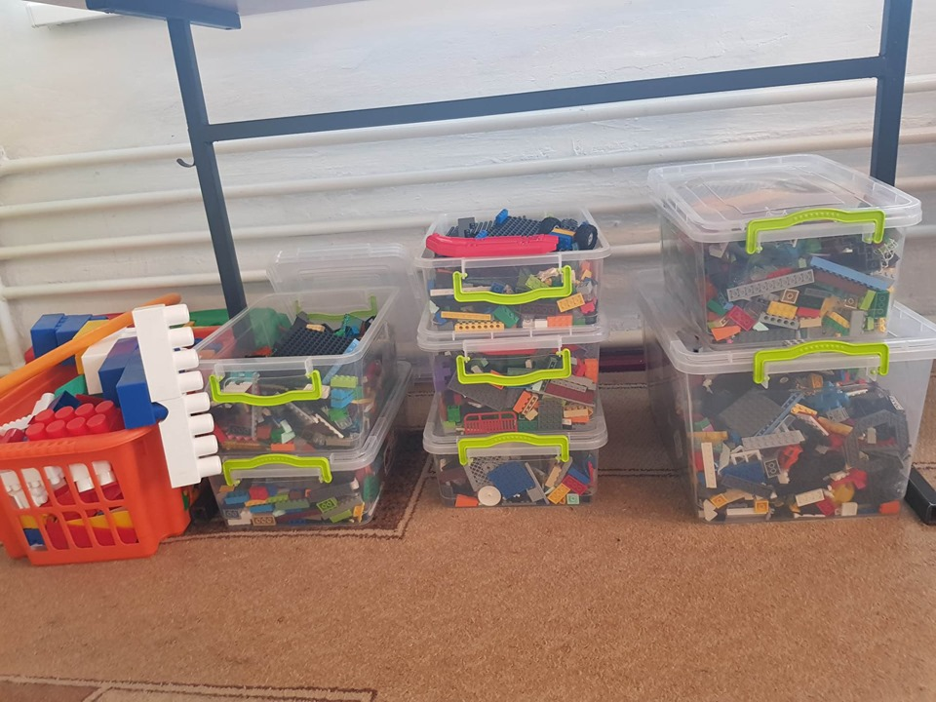

Slide 23
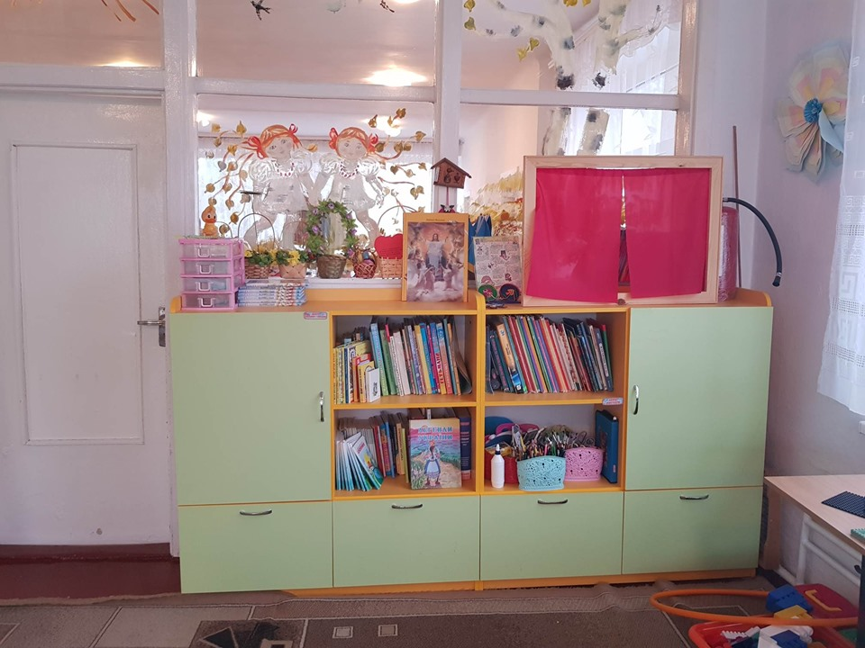

Slide 24
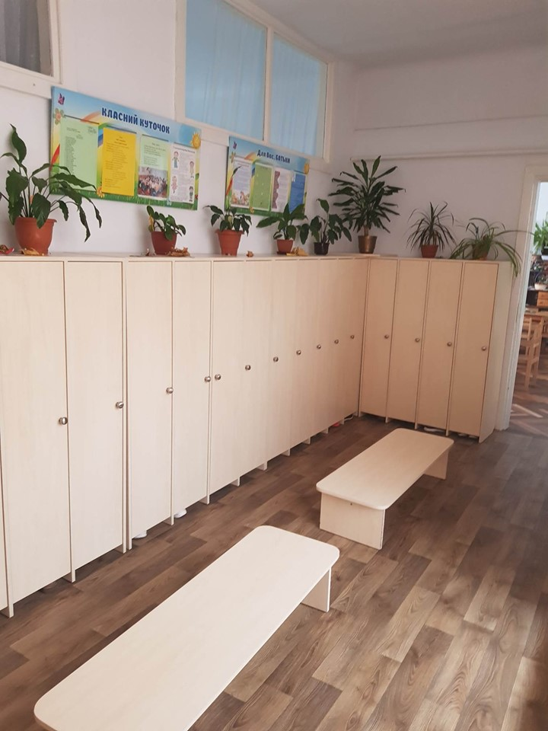

Slide 25
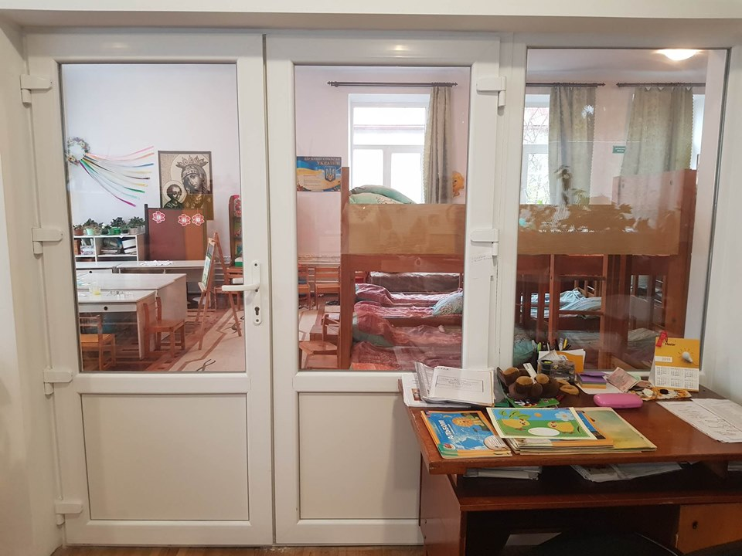
Встановлення (заміна) металопластикових конструкцій
у приміщеннях групи “Суничка”, “Ромашка”,
“Калинонька”

Slide 26
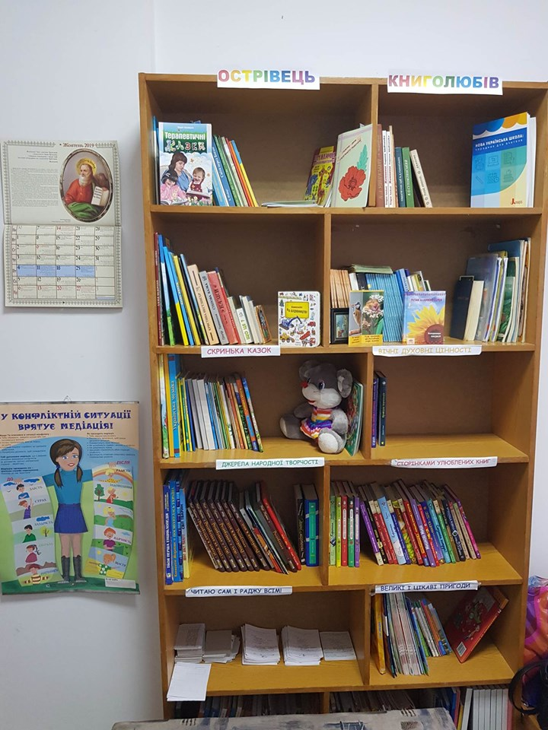
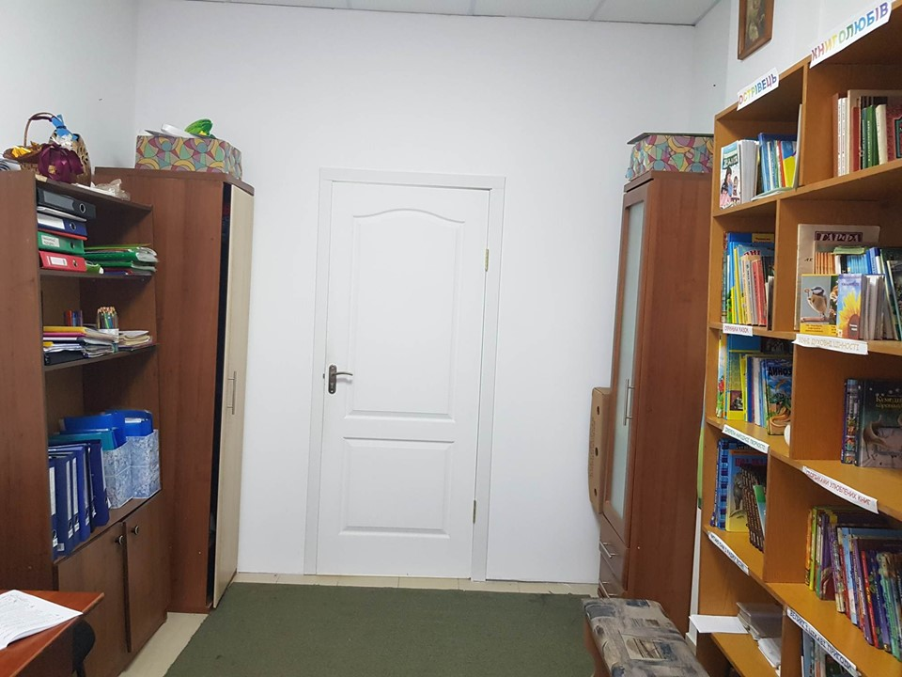
Облаштування шкільної бібліотеки, кабінету для логопеда, практичного психолога

Slide 27
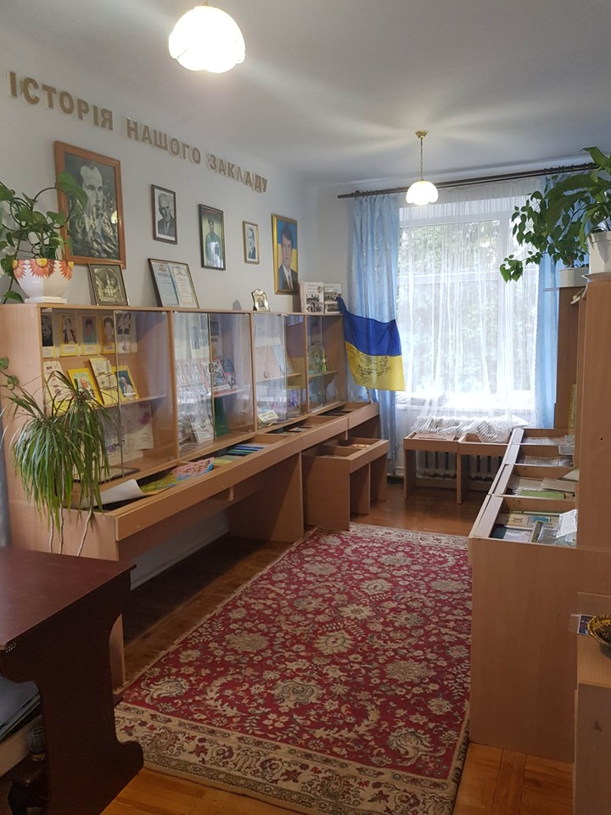
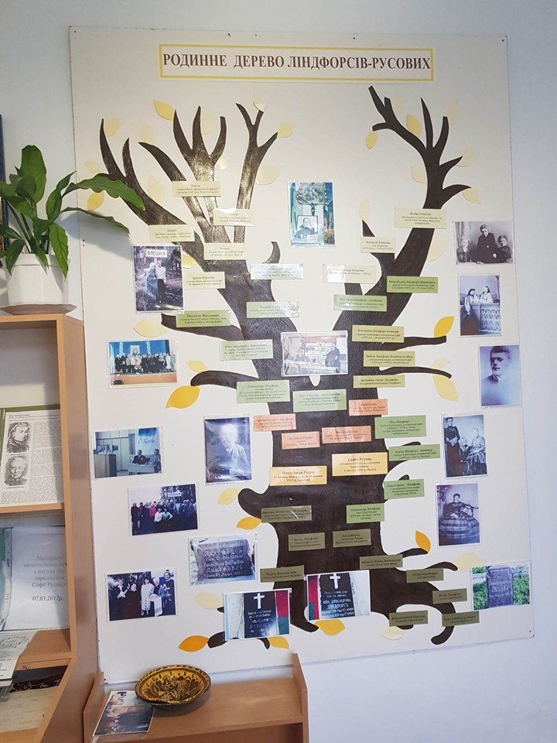
Створення музейної кімнати

Slide 28
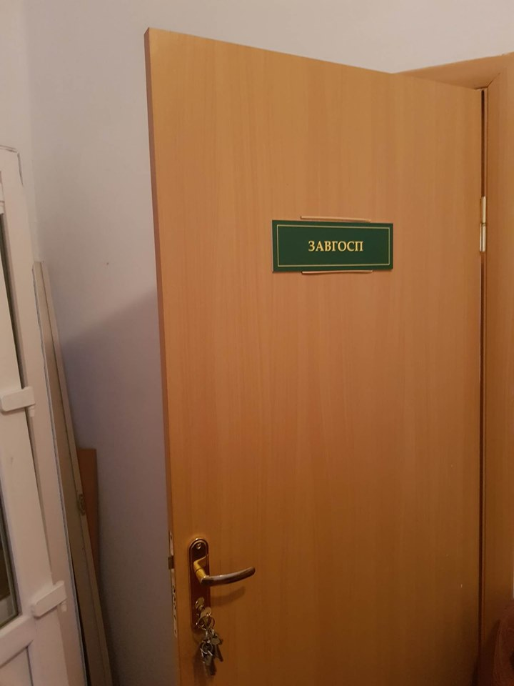
Облаштування кабінету завгоспа

Slide 29
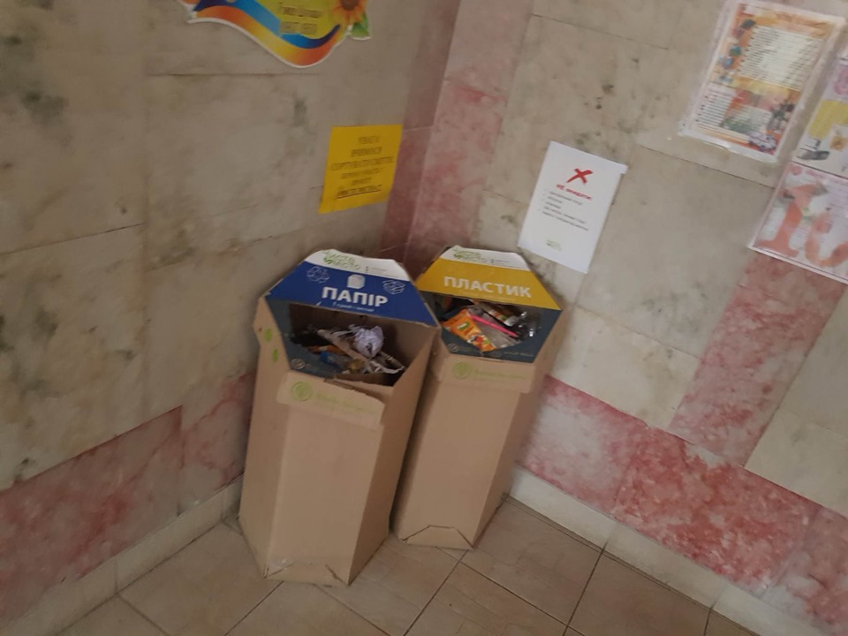
Участь в проект еко

Slide 30
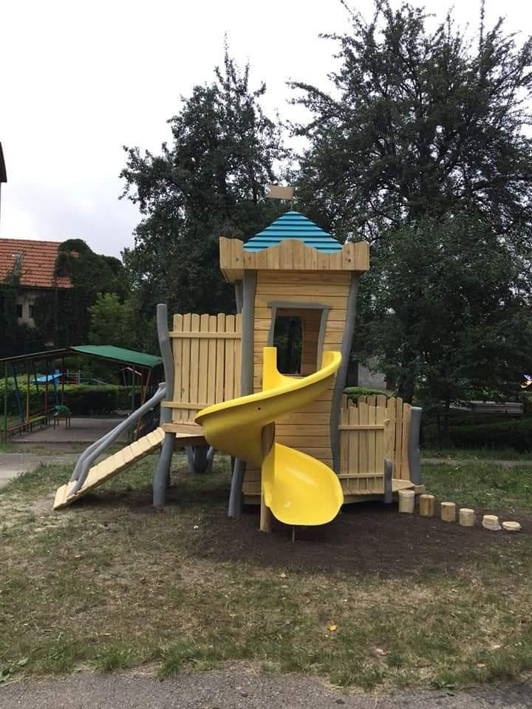
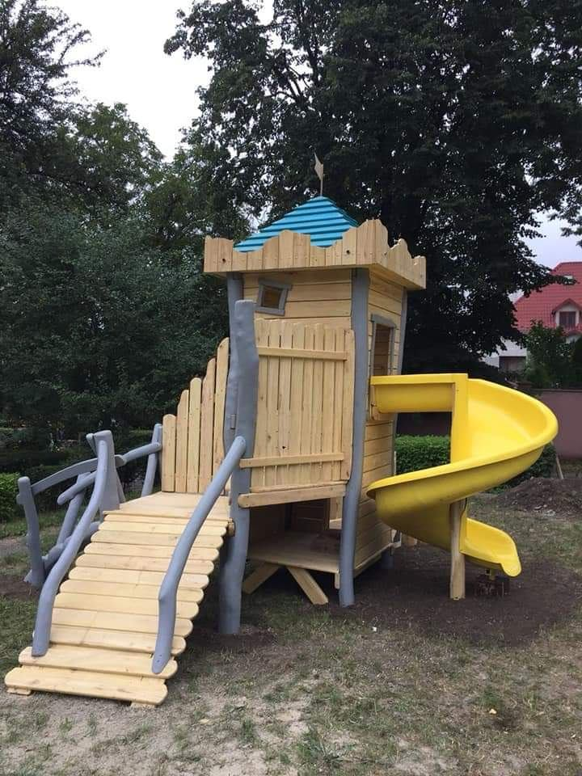
Завдяки конкурсу проектів міського самоврядування та БО Благодійний фонд «Промінчик любові» встановлено спортивно-ігровий майданчик «Маленький замок».

Slide 31
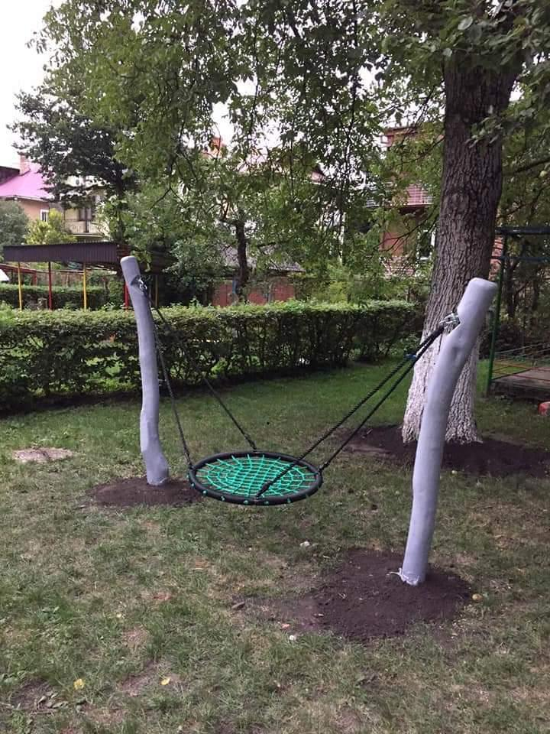

Slide 32
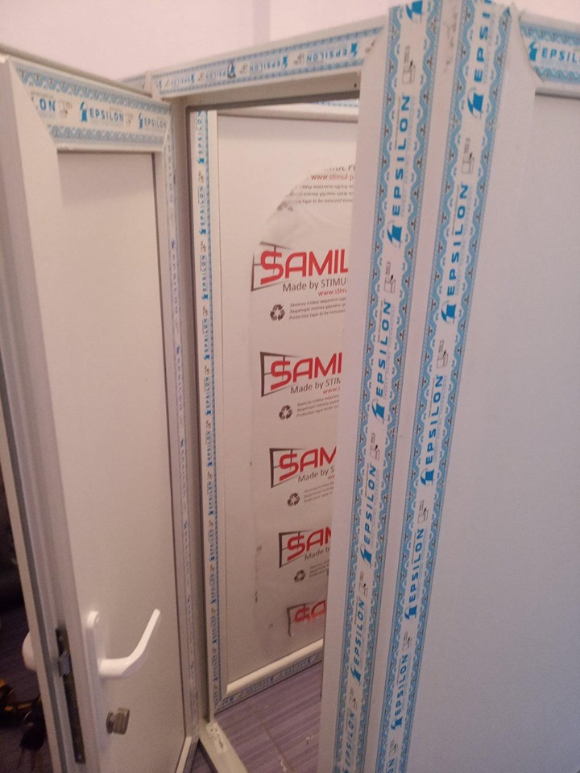
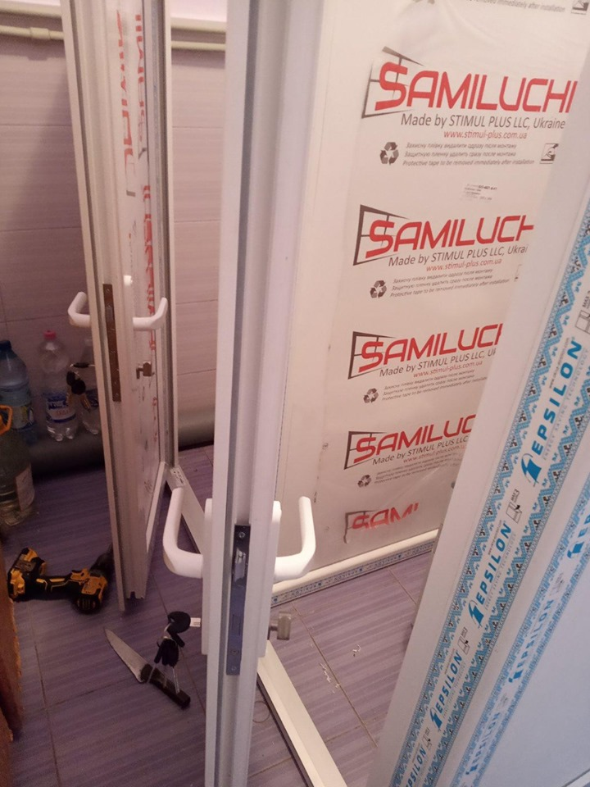
Встановлення перегородок у 5 приміщеннях санвузлів, замінено сантехнічне обладнання

Slide 33
Перспективний план розвитку початкової школи імені софії русової
Перехід на ведення самостійного бухгалтерського обліку
Реконструкція їдальні, покращення якості харчування, запровадження системи НАССР
Благоустрій території закладу освіти
Участь у проектах та конкурсах
Заміна водопровідної системи пожежних кранів
Підключення до Інтернет мережі

Slide 34
Перспективний план розвитку початкової школи імені софії русової
Ремонт приміщень дошкільних груп та роздягалок
Оновлення меблів у дошкільних групах та класах
Циклювання і покриття лаком паркету в музичній залі та придбання килимового покриття
Заміна світильників у музичній залі
Розпис стін (співпраця із ВХПТУ №3)

